Slide 1
Type 2-diabetes: behandling og kvalitet
Demoklynge
D. dd-mm-yyyy
Notes:
Forslag til, hvad du kan sige:
I dag skal vi beskæftige os med behandling af type 2-diabetes i klinikken.
At sætte fokus på behandlingen af diabetes er vigtigt, fordi det har stor betydning for forebyggelsen af følgesygdomme såsom hjerte-kar-sygdom, nefropati, retinopati, neuropati og fodkomplikationer.
Vi skal sammen, på baggrund af vores egne data, drøfte vores rutiner og arbejdsgange, dele erfaringer og udveksle gode idéer. Dette er ikke undervisning i diabetes, men en proces for kvalitetsudvikling.
Formålet med mødet er at give os mulighed for at reflektere over den kliniske praksis i forhold til diabetesbehandling. Sammen med gode kolleger vil vi overveje, om der er behov for forandringer, og hvordan disse i givet fald kan indføres.
På mødet i dag kommer vi konkret ind på:
Hvor godt er vi nået i mål med vores behandling?
Er der særlige grupper, hvor vi skal være ekstra opmærksomme?

Slide 2
Program
15 min | Velkomst og introduktion
45 min | Blok 1: behandlingsresultater (målepunkt 1 - 4) Gennemgang af klyngens data for HbA1c, LDL, systolisk blodtryk og andel, hvor HbA1c er vedvarende forhøjet. Gruppearbejde og opsamling i plenum om målepunkterne
15 min | Pause
45 min | Blok 2: specifik behandling (målepunkt 5 - 7) Gennemgang af klyngens data for andel patienter med mikroalbuminuri eller makroalbuminuri, der ikke får ARB/ACE, andel med eGFR < 30, der får metformin, og andel patienter med samtidig hjertesygdom, der får SLG2 eller GLP1. Gruppearbejde og opsamling i plenum om målepunkterne.
30 min | Blok 3 Opsamling og opfølgning Hvordan følger vi op?
Notes:
Forklaring til slide:
Mødet er inddelt i tre hovedblokke med en pause efter den første blok.
Formålet med klyngemødet er, med udgangspunkt i data for syv målepunkter, at skabe mulighed for refleksion over behandlingen af patienter med type 2-diabetes.
De syv målepunkter, der er i klyngepakken behandles i de to første blokke:
Blok 1: Behandlingsresultater.
Blok 2: Specifik behandling.
I Blok 3 vil der blive samlet op, og klyngen drøfter implementering og opfølgning.

Slide 3
Materiale
På mødet udleveres
Uddelingskopier med data til gruppearbejde
Mødenotater med mulighed for at notere egne overvejelser og ideer – så det kan danne grundlag for løbende refleksion og samtale
Implementeringsplan med mulighed for at bringe ny viden og ideer med hjem
Notes:
Forslag til, hvad du kan sige:
I har alle modtaget klyngepakken inden mødet – eller måske I har læst den på KiAP’s hjemmeside.
I har også trukket data om jeres diabetespatienter fra forløbsplansmodulet, som I kommer til at se samlede opgørelser af på mødet.
I får nu udleveret uddelingskopier til gruppearbejdet og et ark til mødenoter, hvor I kan notere hovedpointer fra mødet. Da vi skal gennemgå forskellige datatræk og spørgsmål, er det vigtigt at få noteret hovedpointer løbende.
Mødenoterne skal I desuden bruge på den sidste del af mødet, hvor I skal udfylde en implementeringsplan. Med udgangspunkt i diskussionerne på mødet og egne noter i ‘mødenoter’ taler I sammen med jeres kolleger fra samme praksis (sololæger sidder sammen) og drøfter, hvad I ønsker at forandre, og hvordan det bedst kan lade sig gøre. Den udfyldte plan tages med hjem i praksis, hvor den med fordel kan hænges op og introduceres til personalet for eksempel på et personalemøde.

Slide 4
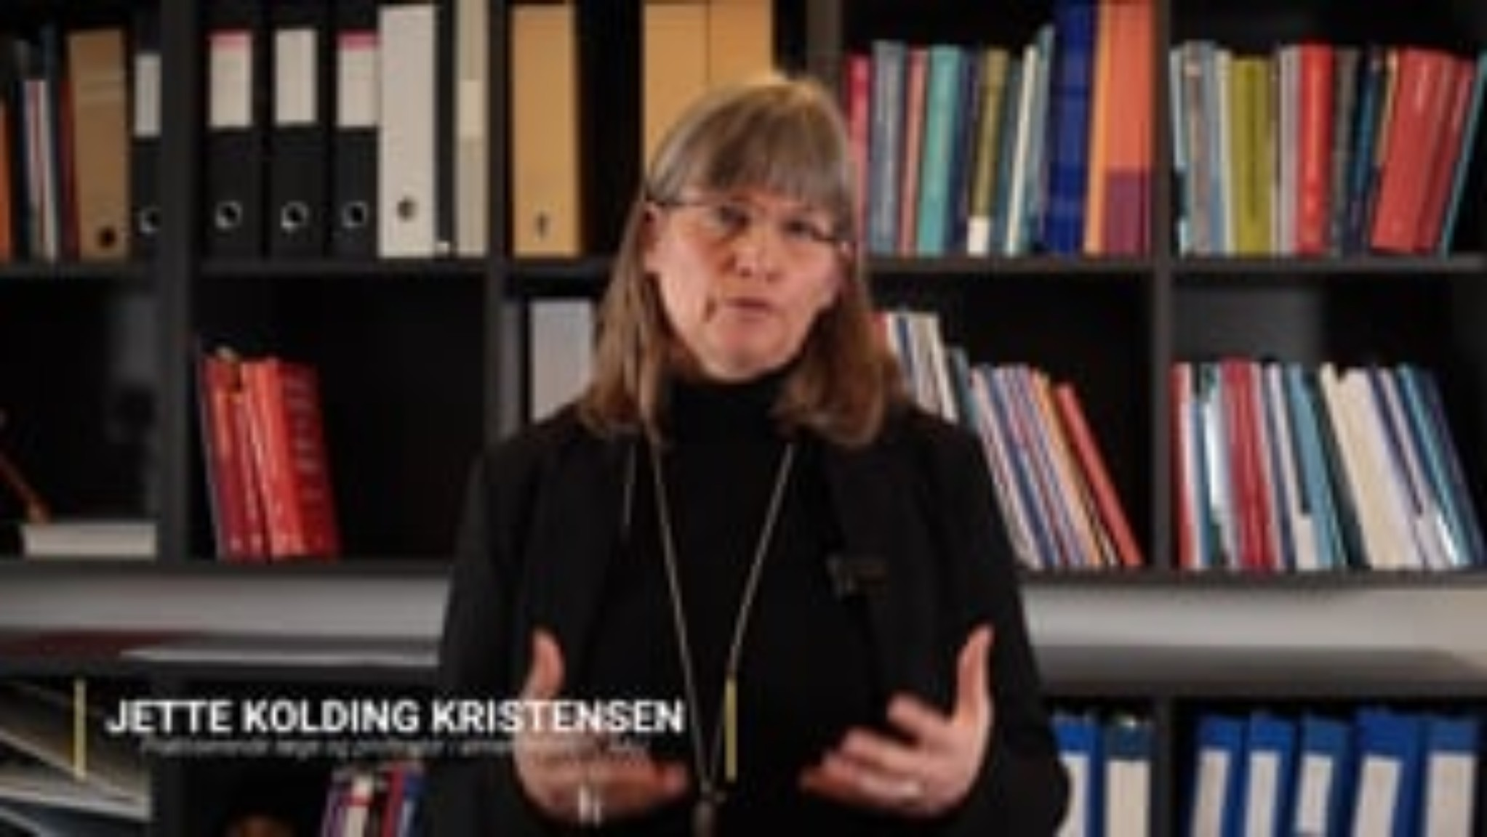
Video: behandling og kvalitet (3 min.)

Slide 5
Type 2-diabetes
Om type 2-diabetes:
Type 2-diabetes forekommer hos 240.000, og yderligere 100.000-200.000 forventes at være udiagnosticeret.
Hjertekarsygdom er den hyppigste dødsårsag (ca. 75 %). 7 % bliver svagtseende og 1,5 % blinde, 4-8 % får dialysekrævende nyresvigt og 25-40 % får neuropati efter 10 år.
Formål med behandling er:
At forebygge udviklingen af hjertekarsygdom, nefropati, retinopati, neuropati og fodkomplikationer.
Sigte mod at mindske progressionshastigheden af sygdommen for at sikre flere gode leveår.
Notes:
Forslag til, hvad du kan sige:
Type 2-diabetes forekommer hyppigt i Danmark, hvor ca. 240.000 har sygdommen, mens yderligere 100.000-200.000 forventes at være udiagnosticeret.
Sygdommen medfører en betydelig øget sygelighed og dødelighed: Hjertekarsygdom er den hyppigste dødsårsag (ca. 75 %), 7 % bliver svagtseende og 1,5 % blinde, 4-8 % får dialysekrævende nyresvigt og 25-40 % får neuropati efter 10 år med øget risiko for ledsagende fodsår og dermed øget risiko for amputationer.
Sygdommen er karakteriseret ved forhøjet indhold af glukose i blodet pga. et misforhold mellem betacellernes insulinproduktion og den perifere insulinfølsomhed.
Risikoen for at udvikle type 2-diabetes stiger med alderen fra 1 % af personer under 40 år til 10-15 % af personer over 60 år, og pga. forværring af befolkningens livsstil forventes forekomsten at blive større.

Slide 6
Type 2-diabetes
Behandlingsstrategi:
Rygestop har førsteprioritet.
Gevinsten ved medicinsk behandling er principielt størst jo højere niveauer af lipider, blodtryk og blodglukose, der behandles.
Hos ældre mennesker anbefales fokus på symptomkontrol.
Notes:
Forslag til, hvad du kan sige:
Opfølgning og behandling af ældre mennesker (over 70 år) udgør en særlig udfordring pga. af evt. komorbiditet, funktionsnedsættelse og anden svækkelse og skal tilpasses individuelt til den enkeltes situation. Der anbefales fokus på symptomkontrol og mindre stram regulering end hos yngre.

Slide 7
Type 2-diabetes
Hvor mange diabetes patienter har du:
For at danne et overblik over, hvor mange type 2 diabetes-patienter I har, vil I nu se to slides med prævalensen af diabetespatienter på ydernummerniveau.
I vil både se et slide med de absolutte tal og et slide med andelen af diabetespatienter i forhold til det samlede antal patienter i jeres klinik.
Notes:
Forslag til, hvad du kan sige:
I de næste to slides vil I se prævalensen af klyngens type-2 diabetes patienter på ydernummerniveau.
I vil se to grafer:
Én graf med de absolutte tal – dvs. hvor mange type-2 diabetes patienter hver ydernummer har.
Én graf med andelen – dvs. hvor mange procent ydernummerets type-2 diabetes patienter udgør i forhold til den samlede patientpopulation i jeres klinik.

Slide 8
Prævalens (absolutte tal)
Eksempel
Kilde: FLP, perioden måned år til måned år
Notes:
Forslag til, hvad du kan sige:
Én graf med de absolutte tal – dvs. hvor mange type-2 diabetes patienter hver ydernummer har.

Slide 9
Prævalens (andel)
Eksempel
Kilde: FLP, perioden måned år til måned år
Notes:
Forslag til, hvad du kan sige:
Én graf med andelen – dvs. hvor mange procent ydernummerets diabetespatienter udgør i forhold til den samlede patientpopulation.

Slide 10
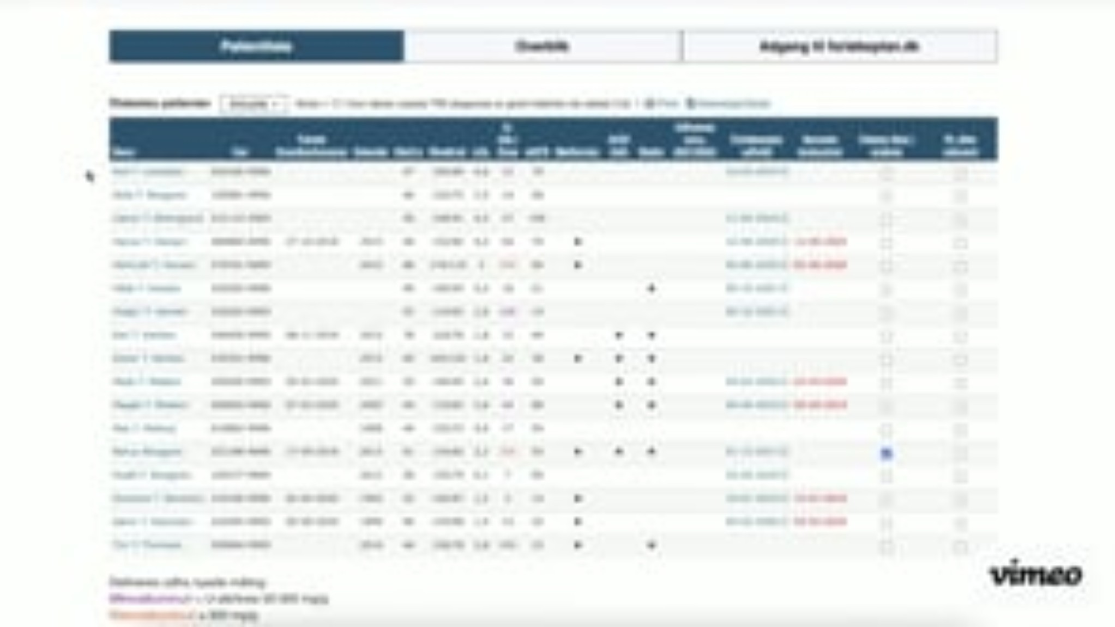
Video: forløbsplaner (2½ min.)
Notes:
Forklaring til slide:
Nu skal I se en kort video, hvor I kan se, hvordan i tilgår patientlister og patientoverblik for diabetes i forløbsplanerne.
Du kan med fordel sende linket med videoen rundt til klyngemedlemmerne efter møde.
Link til video: https://www.youtube.com/watch?v=MhPJ6atEDGA

Slide 11
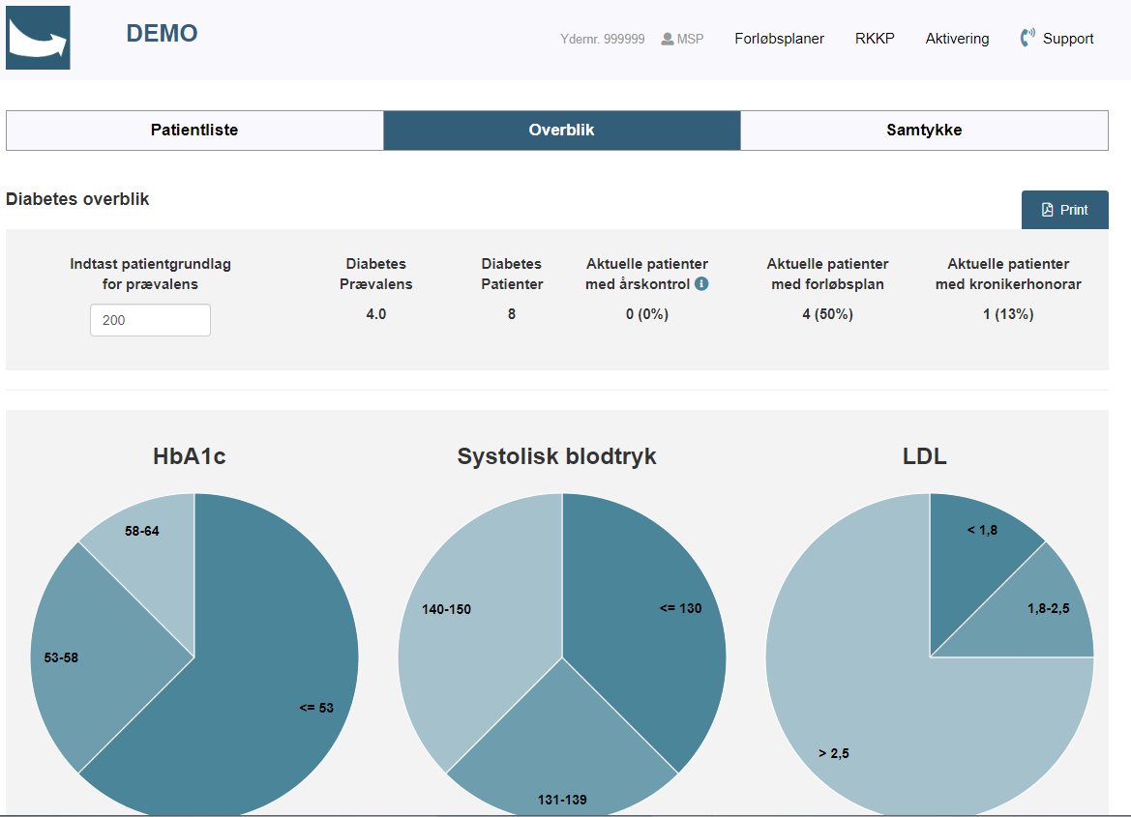
Forløbsplansdata: patientoverblik
Forløbsplaner giver overblik over en række centrale informationer og kliniske værdier for patienter med type
2-diabetes:
HbA1c
Systolisk blodtryk
Lipider
Notes:
Forslag til, hvad du kan sige:
Data til dagens møde stammer fra forløbsplanerne. I forløbsplanerne kan vi få et overblik over en række centrale informationer om vores diabetespatienter og identificere de patienter, der har behov for særlig opmærksomhed.
I patientoverblikket, som ses her, kan man finde data for nogle af de målepunkter, vi gennemgår på dagens møde, herunder HbA1c, systolisk blodtryk og LDL.

Slide 12
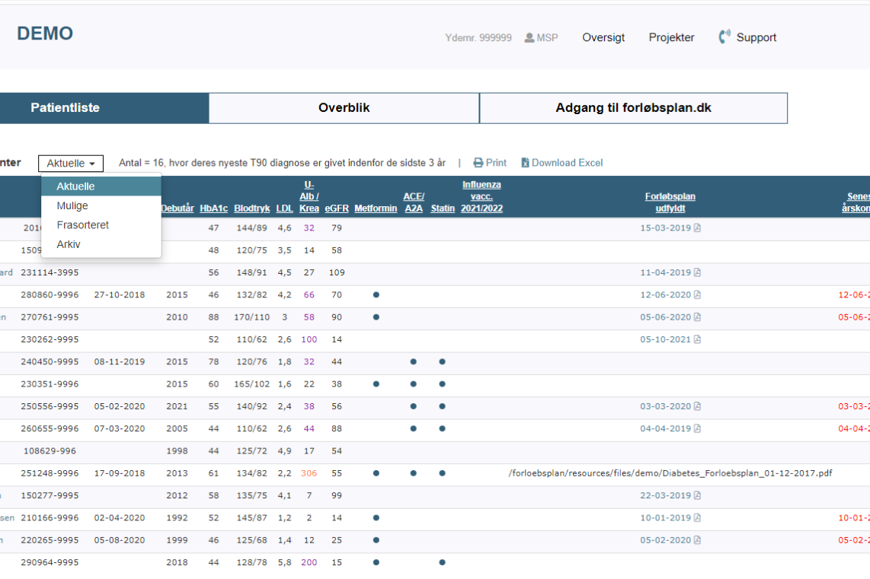
Forløbsplansdata: patientliste
Notes:
Forklaring til slide:
Her ses antal aktuelle diabetespatienter i klinikken. Ved at trykke ‘Aktuelle’ kan der vælges at se på ‘Mulige’ diabetespatienter. Det er den gruppe af patienter, der ikke er blevet set i praksis i 3 år. Her kan der være tale om fejlkodning, måske følges de i ambulatorier, eller måske er der mangelfuld opfølgning pga. sårbarhed.

Slide 13
Blok 1: behandlingsresultater
Samlet tid: 45 minutter

Slide 14
Formål
I blok 1 gennemgås fire kliniske målinger for behandlingen af diabetes, og andelen af patienter der ligger over et bestemt niveau.
1
2
Der vises, hvor stor en del af patienterne, der har nået behandlingsmålene for diabetes
Opgørelserne giver mulighed for at drøfte udfordringer i at nå behandlingsmålene for patienterne og dele ideer til, hvad der kan gøres for at nå målene
Notes:
Forslag til, det du kan sige:
Klyngemødets første del (blok 1) omhandler en række centrale faktorer, der har betydning for udvikling af både diabetes og for komorbiditet. Det kan diskuteres, hvordan man eventuelt kan iværksætte behandling på baggrund af resultater for de fire målepunkter.
Målepunkt 1: Andel af patienter hvor HbA1c > 58 mmol/mol.
Målepunkt 2: Andel af patienter, hvor LDL-kolesterol er over 2,5 mmol, og patienten ikke er behandlet med statin.
Målepunkt 3: Andel af patienter, hvor systolisk blodtryk er over 140 mmHg.
Målepunkt 4: Andel af patienter, hvor HbA1c er vedvarende forhøjet.
Forklaring til slide:
Mødelederne introducerer formålet med blok 1 og kort til det efterfølgende gruppearbejde:
De fire målepunkter i blok 1 gennemgås i plenum (5 min.), hvorefter der er gruppearbejde (25 min.). Deltagerne arbejder i grupper af 4-6 personer.
Afslutningsvist er der opsamling i plenum (10 min.) samt tid til at reflektere og notere i mødenoter (5 min.).
I alt er der afsat 45 min. til blok 1.

Slide 15
Andel patienter (%) med HbA1c > 58 mmol/mol
Eksempel
Kilde: FLP, perioden måned år til måned år

Slide 16
Andel patienter (%) med LDL > 2,5 mmol og patienten ikke er behandlet med statin
Eksempel
Kilde: FLP, perioden måned år til måned år

Slide 17
Andel patienter (%) med blodtryk > 140 mmHg.
Eksempel
Kilde: FLP, perioden måned år til måned år

Slide 18
Andel patienter (%) der har vedvarende forhøjede værdier af HbA1c
Eksempel
Kilde: FLP, perioden måned år til måned år

Slide 19

Spørgsmål til målepunkt 1: HbA1c
Sidemandssamtale (5 min.)
Er der flere end ventet med for højt HbA1c?
Hvad er forklaringen?
Hvordan iværksættes tillæg af ny oral medicin? Insulin?
Hvordan følges op?
Notes:
Forklaring til slide:
Først sæt deltagerne til at snakke sammen to og to om spørgeskemaresultaterne.
Obs! Det kan være 5 minutter eller lignende – formålet er at få tankerne og snakken i gang.

Slide 20
Spørgsmål til målepunkt 2: LDL
Sidemandssamtale (5 min.)
Er der flere end ventet med for højt LDL?
Hvad er forklaringen?
Hvordan iværksættes medicinændringer, og hvordan følges der op på ændringer?
Notes:
Forklaring til slide:
Først sæt deltagerne til at snakke sammen to og to om spørgeskemaresultaterne.
Obs! Det kan være 5 minutter eller lignende – formålet er at få tankerne og snakken i gang.

Slide 21
Spørgsmål til målepunkt 3: Blodtryk
Sidemandssamtale (5 min.)
Er der flere end ventet med for højt systolisk BT?
Hvad er forklaringen?
Hvordan iværksættes medicinændringer, og hvordan følges der op på ændringer?
Notes:
Forklaring til slide:
Først sæt deltagerne til at snakke sammen to og to om spørgeskemaresultaterne.
Obs! Det kan være 5 minutter eller lignende – formålet er at få tankerne og snakken i gang.

Slide 22
Spørgsmål til målepunkt 4: HbA1c vedvarende forhøjet
Sidemandssamtale (5 min.)
Hvilke patienter har vedvarende forhøjede værdier?
Hvorfor?
Hvad kan vi gøre anderledes?
Notes:
Forklaring til slide:
Først sæt deltagerne til at snakke sammen to og to om spørgeskemaresultaterne.
Obs! Det kan være 5 minutter eller lignende – formålet er at få tankerne og snakken i gang.

Slide 23
Plenum gennemgang af målepunkt 1 - 4
Opsamling i plenum (10 min.)
Hvad har I talt om?
Notes:
Forklaring til slide:
I plenum spørg ind til hvad der er blevet snakket om blandt deltagere – eventuelt skriv de vigtigste pointer op på tavle, whiteboard eller lignende.

Slide 24
Pause
Samlet tid: 15 minutter

Slide 25
Blok 2: specifik behandling
Samlet tid: 45 minutter

Slide 26
Formål
Formålet med blok 2 er at se hvor stor en andel af patienterne, der får den anbefalede behandling.
1
2
3
Er vi i mål?
Hvilke udfordringer er der?
Hvad kan vi gøre ved det?
Notes:
Forslag til, hvad du kan sige:
Formålet med blok 2 er at se - for specifikke præparater – hvor stor en andel af patienter, der får den anbefalede behandling.
Forklaring til slide:
Mødelederne introducerer formålet med blok 2 og kort til det efterfølgende gruppearbejde:
Indledningsvist ses en introduktionsvideo (3 min.)
De tre målepunkter i blok 2 gennemgås i plenum (5 min.), hvorefter der er gruppearbejde (25 min.). Deltagerne arbejder i grupper af 4-6 personer.
Afslutningsvist er der opsamling i plenum (10 min.) samt tid til at reflektere og notere i mødenoter (5 min.).
I alt er der afsat 45 min. til blok 2.

Slide 27
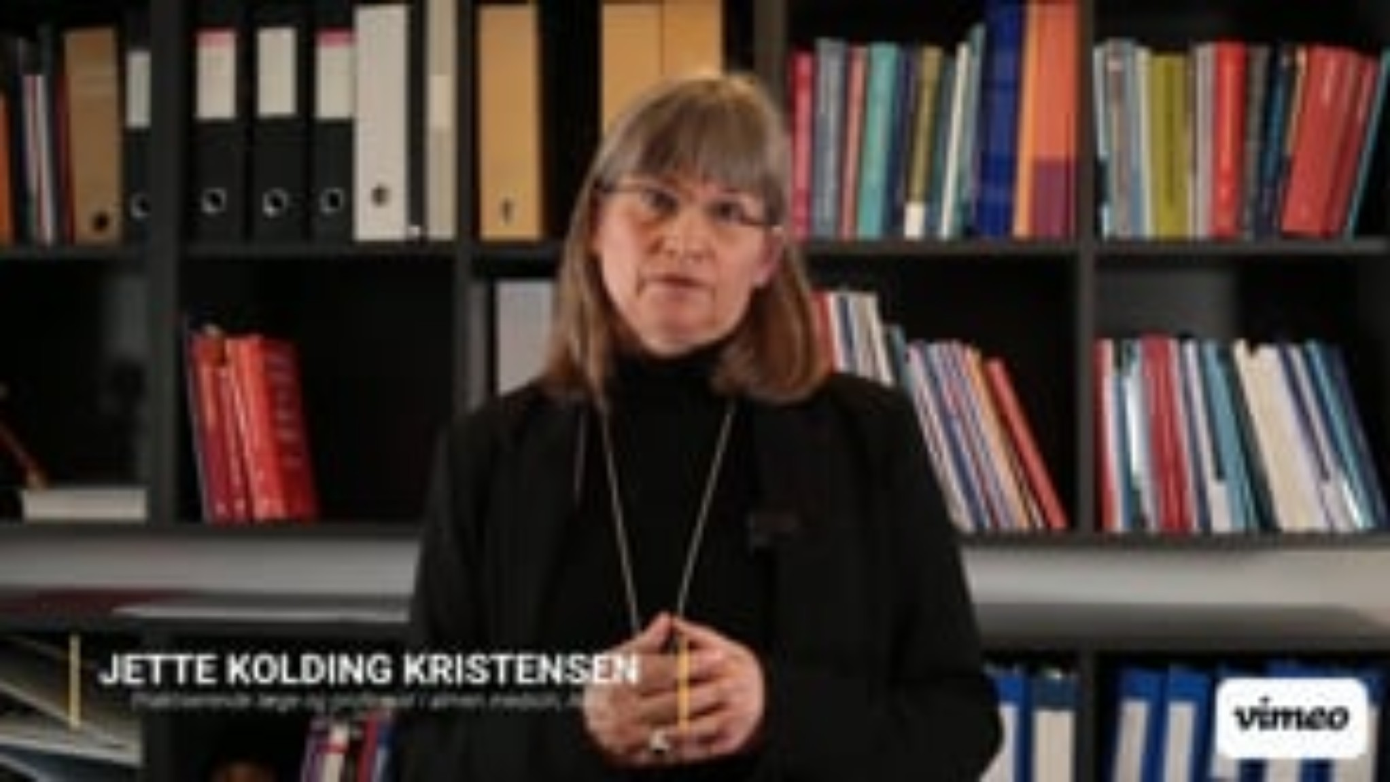
Video: behandling og kvalitet (3 min.)
Notes:
Forklaring til slide:
Ved opstart af blok 2 vises en kort video med praktiserende læge og professor Jette Kolding Kristensen.

Slide 28
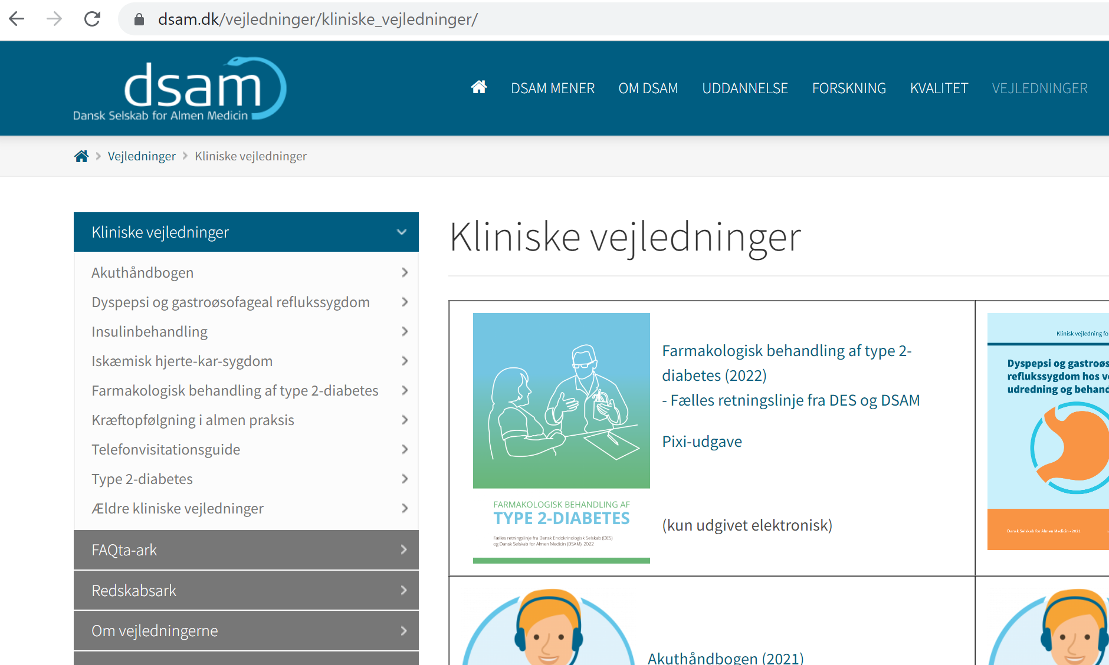
Farmakologisk vejledning
DSAM har sammen med DES (Dansk Endokrinologisk Selskab) i 2022 opdateret den farmakologiske vejledning for behandling af patienter med type 2-diabetes. Se DSAM´s hjemmeside.

Slide 29
Andel patienter (%) med mikro/makro-albuminuri, der ikke får ARB/ACE
Eksempel
Kilde: FLP, perioden måned år til måned år

Slide 30
Andel patienter (%) med eGFR <30, der er i behandling med metformin
Eksempel
Kilde: FLP, perioden måned år til måned år

Slide 31
Andel patienter (%) med samtidig hjertesygdom, der får GLP1/ SLGT2
Eksempel
Kilde: FLP, perioden måned år til måned år
Notes:
Forklaring til slide:
I målepunkt 7 har vi identificeret de diabetespatienter, som også har en diagnose for iskæmisk hjertesygdom (ICPC: K74, K75, K76). Blandt disse patienter, der både har diabetes og IHS, har vi derefter udvalgt dem, som behandles med SGLT2, GLP1 eller begge behandlingstyper samtidigt.
Det betyder, at tælleren viser alle diabetespatienter med IHS, som behandles enten med SGLT2, GLP1 eller begge behandlinger. Nævneren inkluderer alle diabetespatienter, der også har en IHS-diagnose. Dette betyder, at beregningen ikke baseres på alle diabetespatienter i praksis, men kun på de diabetespatienter, der også har iskæmisk hjertesygdom.

Slide 32
Spørgsmål til målepunkt 5: Patienter med mikro/makro-albuminuri, der ikke får ARB/ACE
Sidemandssamtale (5 min.)
Er der patienter med hjertesygdom, der ikke får angiotensin II-receptorblokker/ACE?
Hvorfor?
Hvordan sikres det?
Notes:
Forklaring til slide:
Først sæt deltagerne til at snakke sammen to og to om spørgeskemaresultaterne.
Obs! Det kan være 5 minutter eller lignende – formålet er at få tankerne og snakken i gang.

Slide 33
Spørgsmål til målepunkt 6: Patienter med eGFR < 30, der får metformin
Sidemandssamtale (5 min.)
Er der patienter med eGFR < 30, der får metformin?
Hvorfor?
Hvordan forhindres det?
Notes:
Forklaring til slide:
Først sæt deltagerne til at snakke sammen to og to om spørgeskemaresultaterne.
Obs! Det kan være 5 minutter eller lignende – formålet er at få tankerne og snakken i gang.

Slide 34
Spørgsmål til målepunkt 7: Patienten med samtidig hjertesygdom, der får GLP1/ SLGT2
Sidemandssamtale (5 min.)
Er der patienter med hjertesygdom, der ikke får SLGT2 eller GLP1?
Hvorfor?
Hvordan sikres det?
Notes:
Forklaring til slide:
Først sæt deltagerne til at snakke sammen to og to om spørgeskemaresultaterne.
Obs! Det kan være 5 minutter eller lignende – formålet er at få tankerne og snakken i gang.

Slide 35
Plenum gennemgang af målepunkt 5 - 7
Opsamling i plenum (10 min.)
Hvad har I talt om?
Notes:
Forklaring til slide:
I plenum spørg ind til hvad der er blevet snakket om blandt deltagere – eventuelt skriv de vigtigste pointer op på tavle, whiteboard eller lignende.

Slide 36
Blok 3: implementering og opfølgning
Samlet tid: 30 minutter
Sæt jer sammen i egen praksis. Sololæger går sammen.

Slide 37
Implementering og opfølgning – er der potentiale for forandring
Gruppedrøftelse og plenum (20 min.)
Hvilke tiltag er vigtigst og lettest at gennemføre?
Hvordan kan det ske?
Er der retningslinjer/fraser/andet materiale, der kan deles i gruppen?
Hvad vil I tage med hjem til jeres praksis?
Notes:
Forklaring til slide:
Denne sidste del af mødet bruges til at tale om, hvilke ideer der evt. skal implementeres i den enkelte praksis.
Bed deltagerne om at sætte sig sammen med kolleger fra samme praksis (sololæger sidder sammen). Uddel en ‘implementeringsplan’ til alle. Grupperne besvarer spørgsmålene fra sliden (20 min.):
Hvilke tiltag i forhold til opfølgningen er vigtigst og lettest at gennemføre?
Hvilke forandringer i forhold ti l behandlingen vil være vigtigst og lettest at gennemføre?
Hvordan kan det ske?
Er der retningslinjer/fraser/andet materiale, der kan deles i gruppen?
Udfyld implementeringsplanen.
De sidste 10 min. af mødet bruges i plenum på at høre, hvad grupperne har talt om. Pluk et par grupper ud til at dele deres overvejelser.
Den udfyldte plan tages med hjem i praksis, hvor det kan hænges op og introduceres til personalet for eksempel på et personalemøde.

Slide 38
Opsamling og opfølgning
Opsamling i plenum (10 min.)
Hvordan skal vi følge op på dagens møde?
Det kan fx gøres ved at fastsætte dato for en opfølgende opgørelse/datatræk. Det giver mulighed for at se eventuelle forandringer.
Notes:
Forklaring til slide:
En vigtig del af klyngearbejdet er at følge op på de emner, I har gennemgået i klyngen. Derfor er det oplagt at have et fast punkt på mødet, hvor der følges op på, om der er sket en forandring, siden I sidst havde emnet på dagsordenen.
At skabe forandringer tager tid, og det varierer fra emne til emne, hvornår opfølgning er relevant. KiAP anbefaler, at der for denne pakke følges op efter 6 til 12 måneder.
Afslutningsvist på mødet kan I i fællesskab beslutte, hvordan I vil følge op på emnet – fx ved at få foretaget et nyt datatræk, der sammenlignes med det fra dagens møde. Måske er der specifikke idéer fra dagens emne, som klyngen vurderer er vigtigere at arbejde videre med end andre?

Slide 39
Tak for i dag
Besøg os på KiAP.dk

